Slide 1


Název prezentace
Název projektu | Rozvoj vzdělávání na Slezské univerzitě v Opavě
Registrační číslo projektu | CZ.02.2.69/0.0./0.0/16_015/0002400
Prezentace předmětu:
Podnikání na Internetu
Vyučující:
doc. Mgr. Petr Suchánek, Ph.D.

Slide 2

Podnikání na Internetu
Přednáška 10
doc. Mgr. Petr Suchánek, Ph.D.

Slide 3
Elektronické platební systémy (EPS)
Platební styk je vztah mezi plátcem a příjemcem platby, při kterém dochází k uskutečnění platby, tedy k převodu peněžních aktiv mezi plátcem a příjemcem, peníze při tom plní jednu ze svých základních funkcí – funkci prostředku směny.
Převodem peněz od jednoho subjektu k druhému, provedeným prostřednictvím hotovostních peněz, tj. bankovek a mincí v jejich fyzické podobě, rozumíme hotovostní platební styk.
V současnosti se peníze mnohem častěji přesouvají ve formě záznamů na účtech plátce a příjemce, přičemž se objevuje nová subkategorie – elektronický platební styk.
Notes:
csvukrs

Slide 4
Elektronické platební systémy (EPS)
V ČR – 2002 – zákon o platebním styku
Elektronický platební prostředek, jako prostředek vzdáleného přístupu k účtu, jehož použití je podmíněno identifikací osobním identifikačním číslem či jiným způsobem;
Elektronický peněžní prostředek, jako platební prostředek, který uchovává peněžní hodnotu v elektronické podobě a který je jako platební prostředek přijímán i jinými osobami, než jeho vydavatelem.
Elektronické peníze, prostřednictvím kterých je peněžní hodnota uchovávaná na elektronickém peněžním prostředku.
Notes:
csvukrs

Slide 5
Elektronické platební systémy (EPS)
Účastníci platebního styku
  plátce (payer);
  příjemce (payee).
Platební styk může být prováděn buď přímo mezi nimi, nebo (a to častěji) mezi nimi existuje prostředník, kterým bývá zpravidla finanční instituce.
Platební systém
  zajišťuje převody peněžních prostředků v jakékoliv formě od jednoho subjektu k druhému.
Notes:
csvukrs

Slide 6
Elektronické platební systémy (EPS)
Pokud při realizaci platebního styku nejsou využity ICT, jedná se o klasické platební systémy (KPS).
Navzdory poměrně velkému využití KPS se v rámci platebního styku využívají stále častěji informační technologie, v tom případě se jedná o elektronické platební systémy (EPS).
Elektronický platební systém je takový platební systém, jenž je založen na využití komunikačních a informačních technologií.
EPS jsou založeny na bezhotovostním platebním styku realizovaném pomocí ICT.
Notes:
csvukrs

Slide 7
Elektronické platební systémy (EPS)
Elektronická platba je každá platba provedená za pomoci elektronického představitele platebních prostředků, obvykle přes síťové spojení.
Členění elektronických peněžních prostředků v EPS:
Notes:
csvukrs

Slide 8
Elektronické platební systémy (EPS)
Základní požadavky na EPS
  bezpečnost;
  nízká cena realizovaných transakcí.
„Dobrý“ platební systém
  nezávislý na různých podpůrných systémech (operačních, síťových, komunikačních, apod.);
  nezávislý na počtu jeho uživatelů.
Jednotlivé platební transakce se musí provést zcela (nikoliv jen z části) a transakce musí být nezávislé na sobě.
Elektronický platební systém musí být pro uživatele srozumitelný a snadno použitelný.
Notes:
csvukrs

Slide 9
Elektronické platební systémy (EPS)
Komponenty EPS
  plátce;
  příjemce;
  finanční instituce;
    vydavatele (issuer) - představuje třetí stranu ve spojení s plátcem;
    nabyvatele (acquier) - nabyvatel představuje třetí stranu ve spojení s příjemcem.
Elektronická platba - realizována jako tok platebních prostředků od nakupujícího přes vydavatele a nabyvatele až k prodávajícímu.
Mezi komponenty EPS lze zařadit i arbitra, který řeší případné spory vzniklé při realizaci platby, nebo registrační a certifikační autority.
Notes:
csvukrs

Slide 10
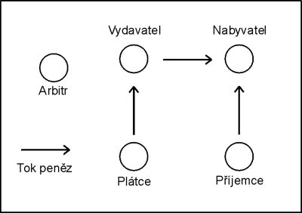
Elektronické platební systémy (EPS)
Notes:
csvukrs

Slide 11
Elektronické platební systémy (EPS)
Dle toku informací mezi komponenty dělíme EPS na:
  EPS s přímou komunikaci mezi plátcem a příjemcem;
  EPS s nepřímou komunikaci mezi plátcem a příjemcem - platební operace je vyvolána pouze jednou stranou a zahrnuje pouze iniciátora a třetí stranu.
Dle okamžiku, kdy je proces platby za zboží ukončen rozlišujeme EPS na:
  EPS s předplacenými systémy - např. předplacené platební karty, kupóny, šeky;
  EPS s aktuálně placenými systémy - např. placení pomocí debetní platební karty;
  EPS se systémy, kdy se platba provádí později - např. kreditní karty.
Notes:
csvukrs

Slide 12
Elektronické platební systémy (EPS)
Dle způsoby realizace elektronických plateb rozlišujeme EPS na:
  EPS s on-line platby - ověření přes autorizační server na straně vydavatele/nabyvatele;
  EPS s off-line platby - nepotřebují kontakt se třetí stranou během transakce.
Dle sumy, která je přenášena během transakce rozlišujeme EPS na:
  EPS s mikroplatby (< $1) - podpora velkého počtu malých plateb;
  EPS s platby s malou hodnotou ($1-$500) - např. platby z platebních karet;
  EPS s platby s velkou hodnotou (> $500) - platby přes on-line EPS založené na asymetrické kryptografii, kde je identita plátce známá a ověřená, např. převody z účtu na účet.
Notes:
csvukrs

Slide 13
Elektronické platební systémy (EPS)
Aby EPS zcela uspokojily požadavky svých uživatelů, musejí plnit zejména následující charakteristiky:
  nízké náklady na prováděné platební operace;
  rychlost provedení platebních operací;
  zabezpečení citlivých informací;
  snadná uživatelská obsluha a dostupnost.
Notes:
csvukrs

Slide 14
Elektronické platební systémy (EPS)
Bezpečnost platebních systémů
  důvěrnost;
  integrita;
  autorizace;
  interoperabilita;
  utajenost;
  dostupnost;
  spolehlivost.
Notes:
csvukrs

Slide 15
Elektronické platební systémy (EPS)
Autentizace je proces sloužící k jednoznačnému určení uživatele, který přistupuje k systému.
  Cílem autentizace je zajistit, že systém přesně ví, s jakým uživatelem komunikuje.
Autorizace je proces ověření přístupových oprávnění uživatele vstupující do informačního systému, ve většině případů navazuje na proces autentizace.
  Podstatou autorizace je ověřit, zda má daný uživatel oprávnění provést příslušnou akci.
Notes:
csvukrs

Slide 16
Elektronické platební systémy (EPS)
Interoperabilita je schopnost různých systémů vzájemně spolupracovat, poskytovat si služby, dosáhnout vzájemné součinnosti.
Autorizace tvoří u neanonymních EPS nejdůležitější složku v platebních systémech a může být prováděna třemi způsoby:
  autorizace třetí stranou - ověřující stranou je typicky banka, která buď zamítne, nebo potvrdí transakci použitím bezpečného neelektronického kanálu (např. pošta, telefon). Kdokoliv, kdo zná data z kreditní karty, může vyvolat transakci a odpovědný uživatel pak musí toto potvrdit nebo naopak říci, že jde o nepovolenou transakci. Obvykle pokud uživatel nepodá podnět proti dané transakci do 90 dní, je automaticky schválena.
Notes:
csvukrs

Slide 17
Elektronické platební systémy (EPS)
Autorizace tvoří u neanonymních EPS nejdůležitější složku v
  heslem - transakce chráněná heslem požaduje, aby každá zpráva od autorizované strany zahrnovala šifrovanou část pro kontrolu. Tato část je vypočítána pomocí tajného klíče, který je znám pouze autorizující a ověřující straně.
  elektronickým podpisem - v tomto typu autorizace požaduje ověřující strana elektronický podpis autorizované strany.
Notes:
csvukrs

Slide 18
Elektronické platební systémy (EPS)
Typy EPS
  platební karty;
  PayPal;
  PaySec;
  MoneyBookers;
  další…
Notes:
csvukrs

Slide 19
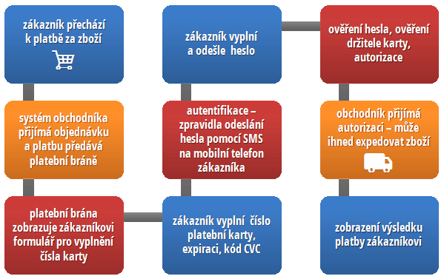
Elektronické platební systémy (EPS)
http://www.polarcz.cz/view.php?Page=Clanky&VMenu=349
Notes:
csvukrs

Slide 20
Děkuji za pozornost
Otázky?
Notes:
csvukrs

